Slide 1
异构优化总结与实战案例分享 —GPU篇
吕亚飞

Slide 2
目录
GPGPU技术简介
CUDA编程入门
CUDA常用优化技术及案例

Slide 3
目录
GPGPU技术简介
CUDA编程入门
CUDA常用优化技术及案例

Slide 4
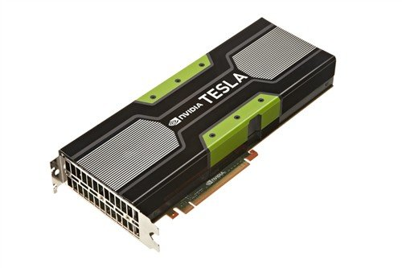

GPGPU技术简介：发展历史
GPGPU：General-purpose computing on graphics processing units
GPU：Graphics Processing Unit
GPGPU：GPU已演化为一个新型可编程高性能并行计算资源，全面开启面向通用计算的新时代
图形处理器，俗称显卡，用于图形处理的硬件系统单元。GPU的诞生最初是为了负责图形处理，而图形处理的一大特点，便是对大量不同数据进行相似的数学操作，即高度并行性
2002年
以后
1999-
2002年
1990年
以前
应用
将Transform and Lighting等功能从CPU分离出来，实现了快速变换；图形硬件的流水线被定义为流处理器，出现了顶点级可编程性和有限的像素级可编程性；
部分功能从CPU分离，实现硬件加速，不具有软件编程特性

Slide 5
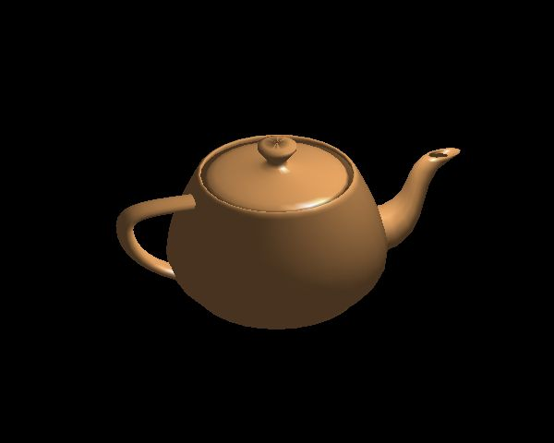
GPGPU技术简介：固定渲染管线
GPU：固定渲染管线（OpenGL、DirectX）
void
display(void)
{
glClear(GL_COLOR_BUFFER_BIT | GL_DEPTH_BUFFER_BIT);
glMatrixMode(GL_MODELVIEW);
glPushMatrix();
glScalef(1.3, 1.3, 1.3);
glRotatef(20.0, 1.0, 0.0, 0.0);
glPushMatrix();
glTranslatef(-0.65, 0.7, 0.0);
glRotatef(90.0, 1.0, 0.0, 0.0);
glCallList(TORUS_MATERIAL);
glutSolidTorus(0.275, 0.85, 10, 15);
.......
glPopMatrix();
glPopAttrib();
glutSwapBuffers();
}
只能用于渲染图形

Slide 6

GPGPU技术简介：着色器编程
GPGPU：可编程shader语言（GLSL、HLSL）
顶点着色器:
void main() {
vec3 normal, lightDir;
vec4 diffuse;
float NdotL;
normal = normalize(gl_NormalMatrix * gl_Normal);
lightDir = normalize(vec3(gl_LightSource[0].position)); /* cosθ */
NdotL = max(dot(normal, lightDir), 0.0);/* 散射项 */
diffuse = gl_FrontMaterial.diffuse * gl_LightSource[0].diffuse;
gl_FrontColor = NdotL * diffuse;gl_Position = ftransform();
}
初步具有GPGPU能力，可以用于除图形渲染的其他领域，比如图像处理
片段着色器：
void main(){
gl_FragColor = gl_Color;
}
Notes:
顶点着色器处理每个顶点，将顶点的空间位置投影在屏幕上，即计算顶点的二维坐标。同时，它也负责顶点的深度缓冲（Z-Buffer）的计算。顶点着色器可以掌控顶点的位置、颜色和纹理坐标等属性，但无法生成新的顶点。顶点着色器的输出传递到流水线的下一步。如果有之后定义了几何着色器，则几何着色器会处理顶点着色器的输出数据，否则，光栅化器继续流水线任务。
二维着色器也可以参与三维图形的渲染。目前只有“像素着色器”一种二维着色器。像素着色器（pixel shader）也叫片段着色器（fragment shader），用于计算“片段”的颜色和其它属性，此处的“片段”通常是指单独的像素。最简单的像素着色器只有输出颜色值；复杂的像素着色器可以有多个输入输出。像素着色器既可以永远输出同一个颜色，也可以考虑光照、做凹凸贴图、生成阴影和高光，还可以实现半透明等效果。像素着色器还可以修改片段的深度，也可以为多个渲染目标输出多个颜色。

Slide 7

GPGPU技术简介：专用GPGPU语言
GPGPU：类C语言（CUDA、OpenCL）
Kernel函数（矩阵相加）：
__global__ void
vector_add(int *vecA, int *vecB, int *outC)
{
// current thread ID
int tIdx = threadIdx.x + blockIdx.x * blockDim.x;
outC[tIdx] = vecA[tIdx] + vecB[tIdx];
}
被广泛应用于深度学习、金融、石油勘探等各个领域

Slide 8
GPGPU技术简介：CPU+GPU异构运算
CPU 负责逻辑性强的事务计算
复杂的逻辑和分支预测
大量的缓存
GPU 负责高密度的计算任务
大量的执行单元

Slide 9
目录
GPGPU技术简介
CUDA编程入门
CUDA常用优化技术及案例

Slide 10
CUDA编程入门：硬件知识
芯片架构：kepler、MaxWell、Pascal、Volta、Turing、Ampere
产品线：Tesla（计算卡）、Geforce（桌面卡）、Jeston（嵌入式卡）
 | kepler | MaxWell | Pascal | Volta | Turing | Ampere
Tesla | K20、K40、K80 | M4、M40 | P4、P40、P100 | V100 | T4 | A100
Geforce | GTX650 | GTX970 | GTX1080、Titan Xp | Titan V | GTX1660、RTX2080 | -
Jeston | ---- | TX1/Nano | TX2 | Xavier | - | -

Slide 11
CUDA编程入门：硬件知识
 | Tesla T4 | Tesla V100 | Tesla P4 | Tesla P40
单精度性能 (FP32) | 8.1 TFLOPS | 14 TFLOPS (PCIe) 15.7 teraflops (SXM2) | 5.5 TFLOPS | 12 TFLOPS
半精度性能 (FP16) | 65 TFLOPS | 112 TFLOPS (PCIe) 125 TFLOPS (SXM2) | — | —
整数运算能力 (INT8) | 130 TOPS | — | 22 TOPS* | 47 TOPS*
整数运算能力 (INT4) | 260 TOPS | — | — | —
GPU 显存 | 16GB | 32/16GB HBM2 | 8GB | 24GB
显存带宽 | 320GB/秒 | 900GB/秒 | 192GB/秒 | 346GB/秒
系统接口/外形规格 | PCI Express 半高外形 | PCI Express 双插槽全高外形 SXM2/NVLink | PCI Express 半高外形 | PCI Express 双插槽全高外形
功率 | 75 W | 250 W (PCIe) 300 W (SXM2) | 50 W/75 W | 250 W
硬件加速视频引擎 | 1 个解码引擎，2 个编码引擎 | — | 1 个解码引擎，2 个编码引擎 | 1 个解码引擎，2 个编码引擎

Slide 12
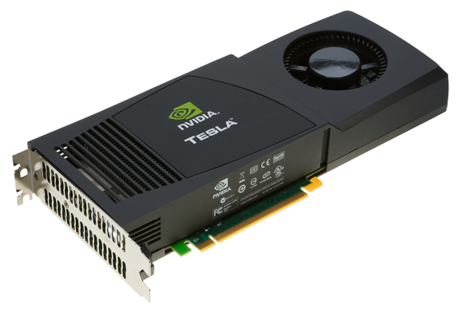
CUDA编程入门：硬件知识
Streaming Multiprocessor (SM)：A set of CUDA cores
理论峰值 = #SM * #Cores per SM * Clock * 2
显存大小（Global memory）
P4
#SMX: 20
#Core Per SM: 128
#Clock: 1.11GHz
P4理论峰值 = 20 *128 * 1.11 * 2 / 1024
= 5.5TFlops

Slide 13
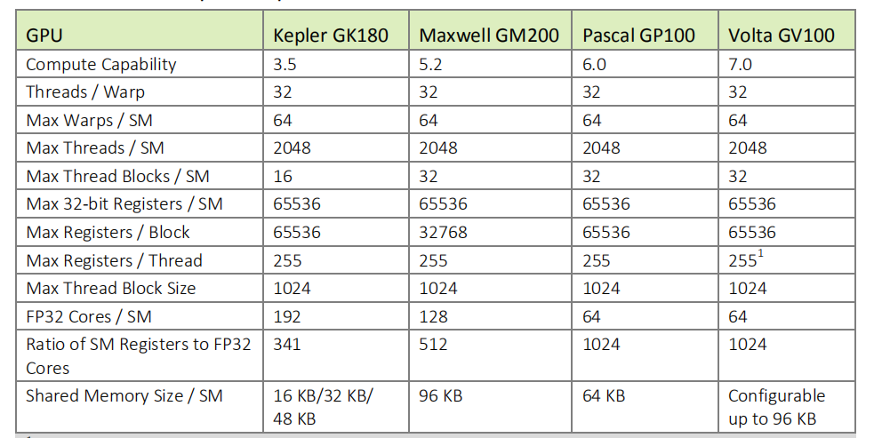
CUDA编程入门：硬件知识
T4计算能力为7.5

Slide 14
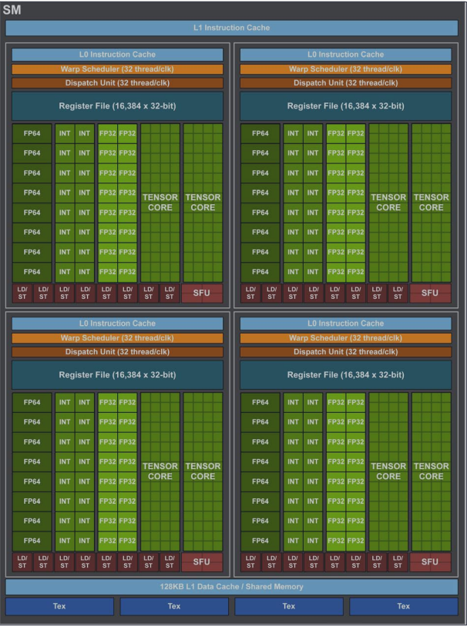
CUDA编程入门：硬件知识

Slide 15
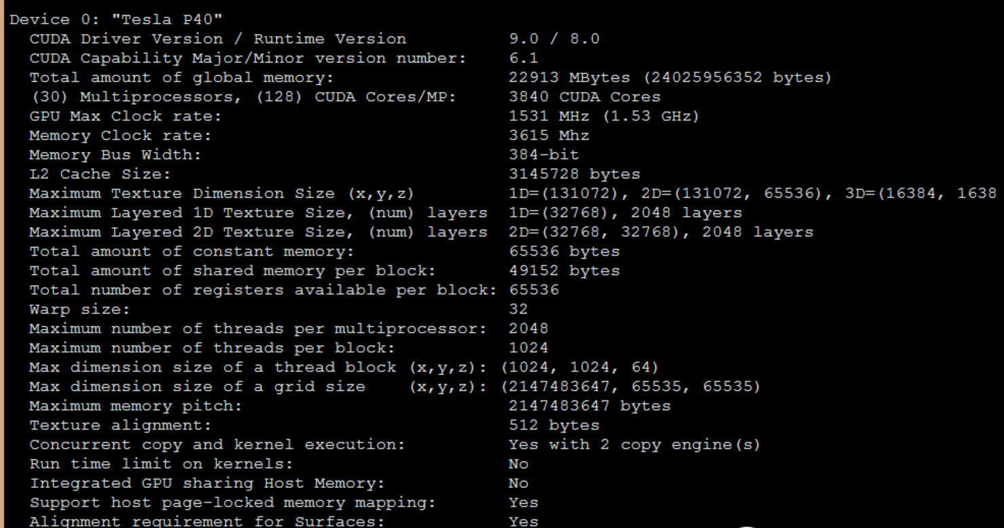
CUDA编程入门：硬件知识
使用deviceQuery查询硬件信息：cuda/samples/1_Utilities/deviceQuery

Slide 16
CUDA编程入门：存储结构
Register
片上，较小
线程私有
Shared memory
片上，较小
Block中线程共享
速度接近于Register
Global memory
片下，较大
存放内核的输入输出数据
非高速缓存
Grid
Block(0,0)
Block(1,0)
Shared Memory
Shared Memory
Resisters
Resisters
Resisters
Resisters
Thread
(0,0)
Thread
(1,0)
Thread
(0,0)
Thread
(1,0)
Host
Global Memory

Slide 17
CUDA编程入门：编程模型
CUDA(Computer Unified Device Architecture，统一计算架构)
CPU负责进行逻辑性强的事务处理和串行计算，GPU专注执行高度线程化的并行处理任务
程序并行部分在设备上执行，称为内核（ kernel ）
主机=CPU 设备=GPU
内核=运行在设备上的函数
Notes:
接下来介绍cuda编程常用到的一些术语和解释

Slide 18
CUDA编程入门：编程模型
线程（thread）
CUDA中的基本执行单元
硬件支持，开销很小
所有线程执行相同的代码
线程块（Block）
若干线程还可以组成块
线程块可以呈一维、二维或者三维结构
每个线程块分为若干个组(称为warp)，每个warp包含32个线程
线程网格（Grid）
若干个线程块可以组织成网格grid
Grid可以是一维或二维结构
Device
Grid 1
Block
(0, 0)
Block
(1, 0)
Block
(2, 0)
Block
(0, 1)
Block
(1, 1)
Block
(2, 1)
Block (1, 1)
Thread
(0, 0)
Thread
(1, 0)
Thread
(2, 0)
Thread
(3, 0)
Thread
(4, 0)
Thread
(0, 1)
Thread
(1, 1)
Thread
(2, 1)
Thread
(3, 1)
Thread
(4, 1)
Thread
(0, 2)
Thread
(1, 2)
Thread
(2, 2)
Thread
(3, 2)
Thread
(4, 2)

Slide 19
CUDA编程入门：向量加
问题定义：对两个大小为N的数组A、B进行求和，结果保存在数组C中
__global__ void vecAdd(float *a, float* b, float *c, int N) {
int pos = blockIdx.x * blockDim.x + threadIdx.x;
if (pos < N) {
c[pos] = a[pos] + b[pos];
}
}
根据blockIdx.x和threadIdx.x可以计算出线程对应的数组元素ID，假定：N=2048，BlockDim.x=256，分配如下图
Notes:
是作为专用集成电路领域中的一种半定制电路而出现的，既解决了全定制电路的不足，又克服了原有可编程逻辑器件门电路数有限的缺点。

Slide 20
CUDA编程入门：向量加
int main() {
const int N = 2048;
float *h_a, *h_b, *h_c;
float *d_a, *d_b, *d_c;
//manager cpu gpu memory
h_a = (float*)malloc(N * sizeof(float));
cudaMalloc((void**)&d_a, N * sizeof(float));
....
//launch kernel
int blockSize = 256;
int gridSize = (N + blockSize - 1) / blockSize;
vecAdd<<<gridSize, blockSize>>>(a, b, c, N);
....
return 0;
}
Notes:
是作为专用集成电路领域中的一种半定制电路而出现的，既解决了全定制电路的不足，又克服了原有可编程逻辑器件门电路数有限的缺点。

Slide 21
目录
GPGPU技术简介
CUDA编程入门
CUDA常用优化技术及案例

Slide 22
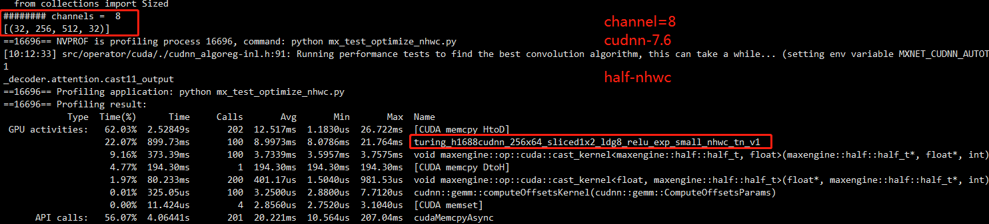
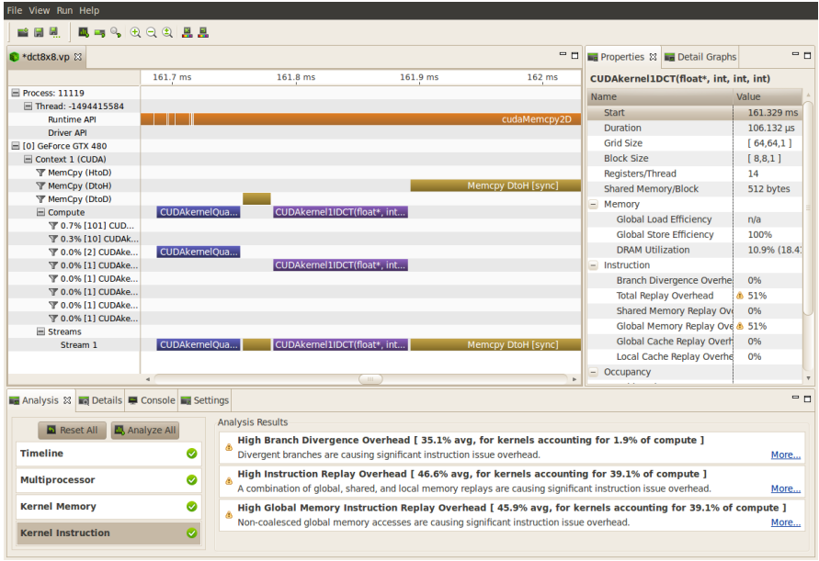
CUDA优化技术及实例—热点第一
命令行工具nvprof
图形化工具nvvp/nsight

Slide 23
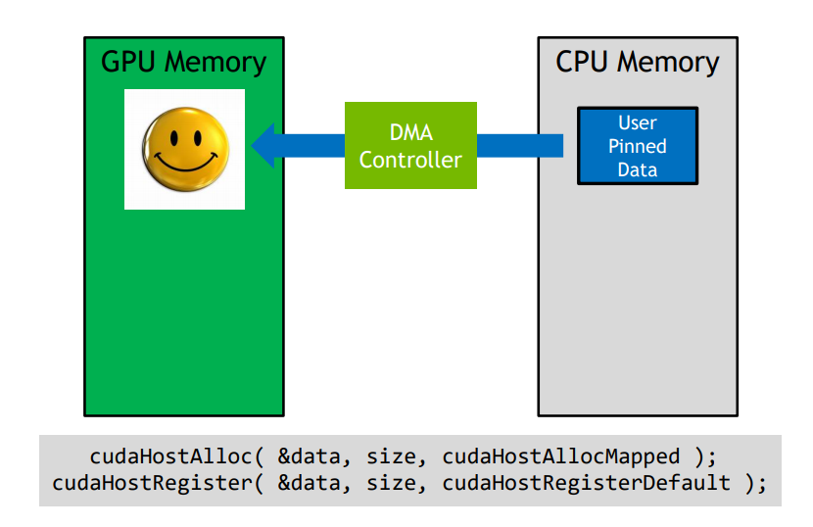
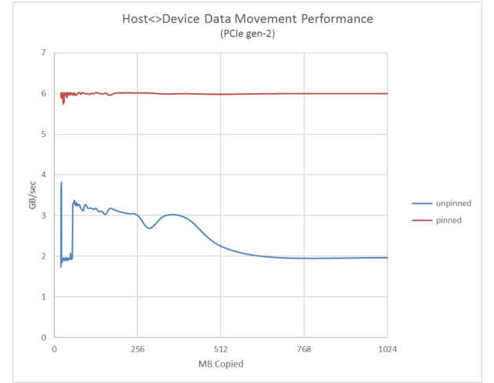
CUDA优化技术及实例—访存优化
使用页锁定内存，加速CPU GPU间拷贝速度

Slide 24
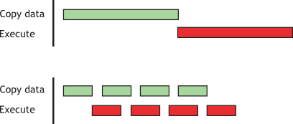
CUDA优化技术及实例—访存优化
使用异步流拷贝掩盖CPU/GPU间数据拷贝
cudaMemcpy(a_d, a_h, N*sizeof(float), dir);
kernel<<<N/nThreads, nThreads>>>(a_d);
size=N*sizeof(float)/nStreams;
for (i=0; i<nStreams; i++) {
offset = i*N/nStreams;
cudaMemcpyAsync(a_d+offset, a_h+offset, size, dir, stream[i]); kernel<<<N/(nThreads*nStreams), nThreads, 0, stream[i]>>>(a_d+offset);
}

Slide 25
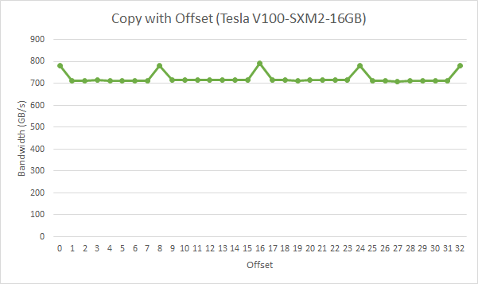
CUDA优化技术及实例—访存优化
Global memory合并访问：同一个warp（32个线程）里的线程，访问连续的32个地址（对齐最好）
__global__ void offsetCopy(float *odata, float* idata, int offset) {
int xid = blockIdx.x * blockDim.x + threadIdx.x + offset; odata[xid] = idata[xid];
}

Slide 26
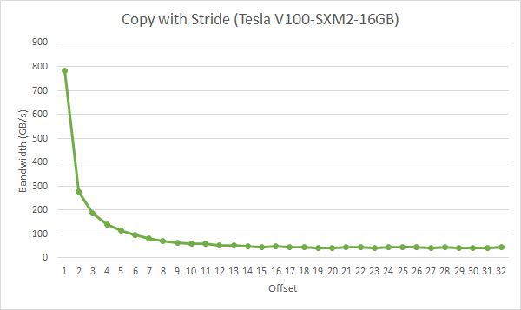
CUDA优化技术及实例—访存优化
Global memory合并访问：同一个warp（32个线程）里的线程，访问连续的32个地址（对齐最好）
__global__ void strideCopy(float *odata, float* idata, int stride) {
int xid = (blockIdx.x*blockDim.x + threadIdx.x)*stride; odata[xid] = idata[xid];
}

Slide 27
CUDA优化技术及实例—访存优化
使用L1 /纹理Cache进行加速只读数据的访问 __restrict__ const
__global__ void vecAdd(float *a, float* b, float *c, int N) {
int pos = blockIdx.x * blockDim.x + threadIdx.x;
if (pos < N) {
c[pos] = a[pos] + b[pos];
}
}
__global__ void vecAdd(__restrict__ const float *a, __restrict__ const float* b, float *c, int N) {
int pos = blockIdx.x * blockDim.x + threadIdx.x;
if (pos < N) {
c[pos] = a[pos] + b[pos];
}
}

Slide 28
CUDA优化技术及实例—访存优化
共享存储 SharedMemory:
低延迟：接近寄存器速度，数个时钟周期
主要应用
同一个block内的数据同步
减少对global memory的读取

Slide 29
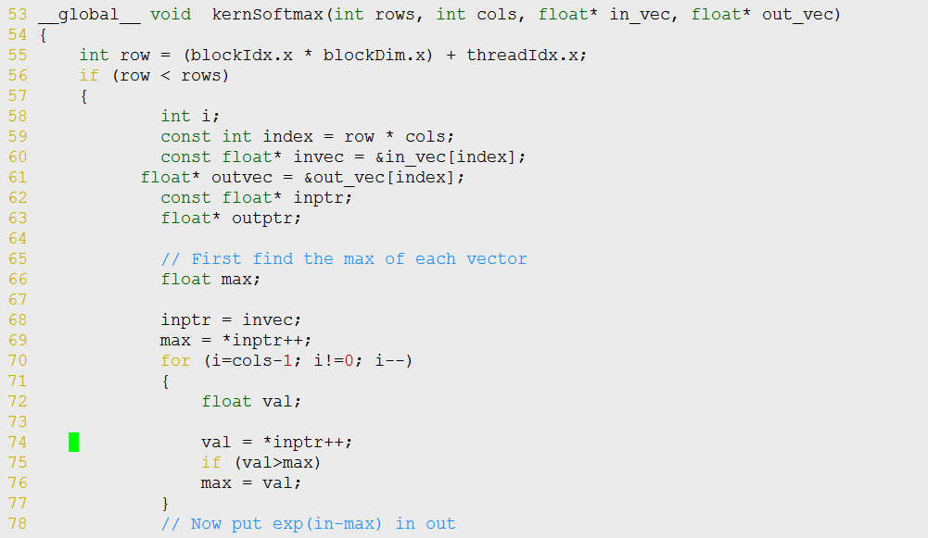
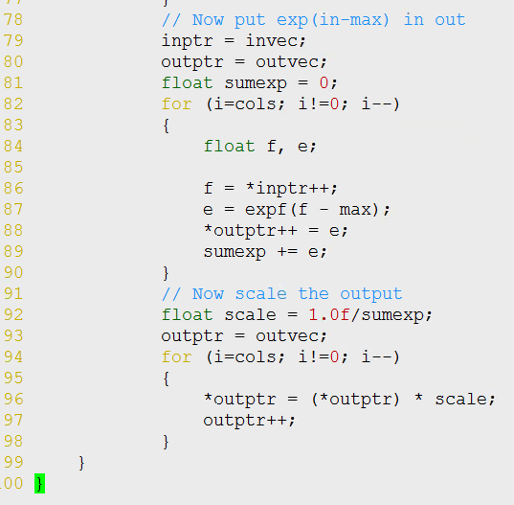
CUDA优化技术及实例—访存优化
DNN时代古董级代码SoftMax
2013年-2014年之间，讯飞第一代DNN GPU训练代码
效率较低，softmax占了50%的热点

Slide 30
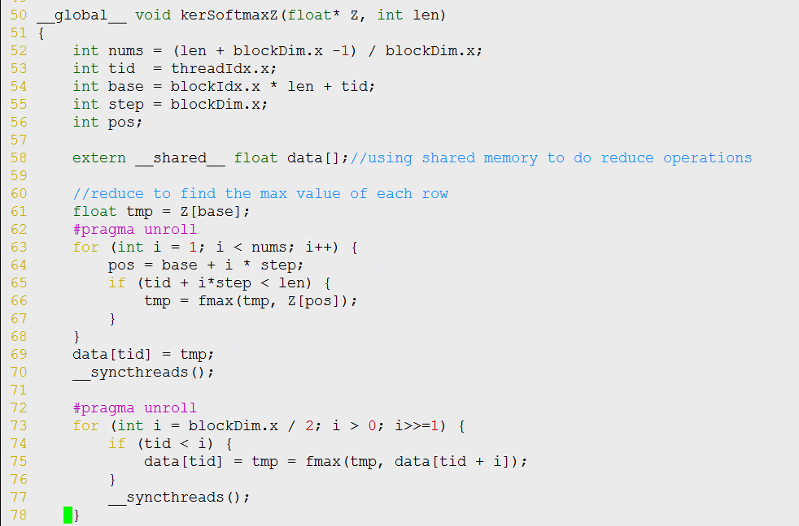
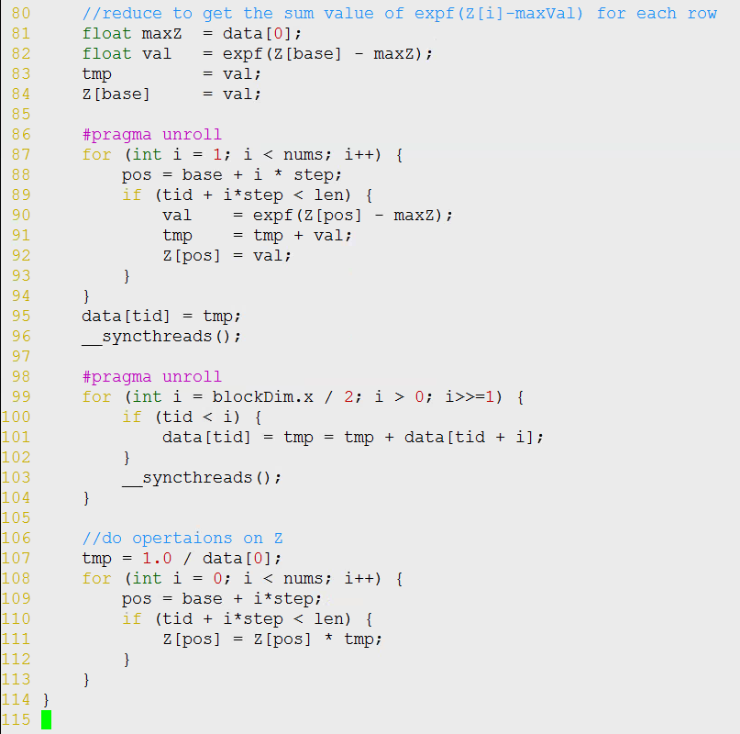
CUDA优化技术及实例—访存优化
DNN时代古董级代码SoftMax
2014年实习期间，进行优化，效率加速10倍，占DNN训练热点降到5%

Slide 31
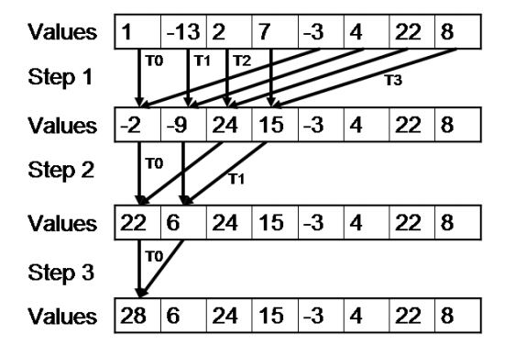
CUDA优化技术及实例—访存优化
归约算法：求和、求最值…
__global__ void kernMax(int rows, int cols, float* in_vec, float * out_vec) {
int cur_row = blockIdx.x * blockDim.x + threadIdx.x;
if (cur_row < rows) {
float max;
float *cur_in = in_vec + cur_row * cols;
max = cur_in[0];
for (int i = 1; i < cols; i++) {
max = max < cur_in[i] ? cur_inp[i] \
: max;
}
out_vec[cur_row] = max;
}
}
__global__ void kernMax(int rows, int cols, float* in_vec, float * out_vec) {
int cur_row = blockIdx.x;
float *cur_in = in_vec[cur_row * cols];
float max = -1e7;
for (int i = blockDim.x / 2; i > 0; i >>=1) {
int idx = threadIdx.x;
if (idx < i) cur_in[idx] = max(cur_in[idx], cur_in[idx + i]);
__syncthreads();
}
if (threadIdx.x == 0)
out_vec[cur_row] = cur_in[0];
}
基于global memory的归约实现求，对global memory会读写多次log2（blockDim.x）

Slide 32
CUDA优化技术及实例—访存优化
归约算法：求和、求最值…
__global__ void kernMax(int rows, int cols, float* in_vec, float * out_vec) {
int cur_row = blockIdx.x;
float *cur_in = in_vec[cur_row * cols];
float max = -1e7;
for (int i = blockDim.x / 2; i > 0; i >>=1) {
int idx = threadIdx.x;
if (idx < i) cur_in[idx] = max(cur_in[idx], cur_in[idx + i]);
__syncthreads();
}
if (threadIdx.x == 0)
out_vec[cur_row] = cur_in[0];
}
__global__ void kernMax(int rows, int cols, float* in_vec, float * out_vec) {
int cur_row = blockIdx.x;
float *cur_in = in_vec[cur_row * cols];
extern __shared__ float sdata[];
sdata[threadIdx.x] = cur_in[threadIdx.x];
for (int i = blockDim.x / 2; i > 0; i >>=1) {
int idx = threadIdx.x;
if (idx < i) sdata[idx] = max(sdata[idx + i], sdata[idx]);
__syncthreads();
}
if (threadIdx.x == 0)
out_vec[cur_row] = sdata[0];
}
基于shared memory的归约实现求，对in_vec只需要读一次

Slide 33
CUDA优化技术及实例—访存优化
归约的6种写法
https://www.cnblogs.com/biglucky/p/4279699.html

Slide 34
CUDA优化技术及实例—指令优化
使用快速运算指令： 编译选项添加-use-fast-math，速度提升但精度有损失
减少分支指令
同一个warp内，分支指令会造成串行执行
if (threadIdx.x%2 = 0) {...} else {...}
if ((threadIdx.x/WARP_SIZE)%2 = 0) {...} else {...}

Slide 35
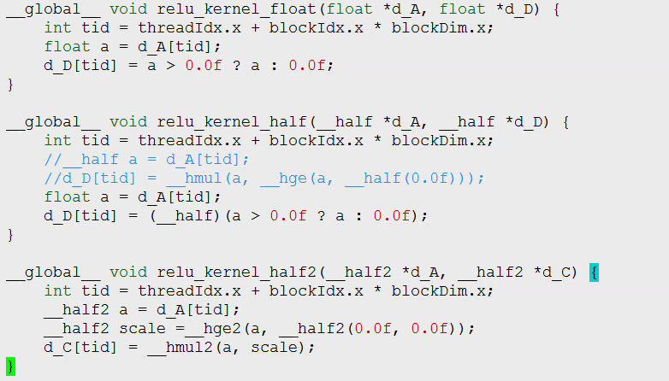
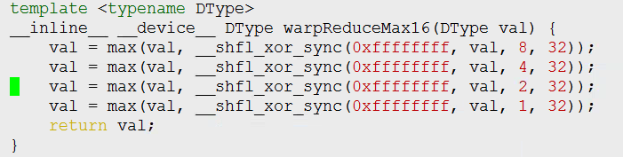
CUDA优化技术及实例—指令优化
半精度指令half/half2：减少访存，同时加速运算
Shuffle指令加速归约过程
（参考lite OpenAttention OP）

